Slide 1
Presentatie de Gokkers
Groep 7
Okke Trommelen
Floris van Londen
Tom Smits

Slide 2
Inleiding
Tegen welke problemen zijn we opgelopen?
Hoe hebben we die problemen opgelost?
Welke specifieke eisen waren opgesteld?
Hoe hebben we die eisen aangepakt.
Hoe is de Technische test verlopen?
Hoe is de Functionele test verlopen?
Hoe is de Acceptatie test verlopen?
Hoe is de samenwerking gegaan?

Slide 3
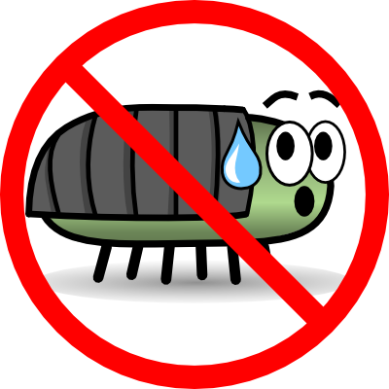
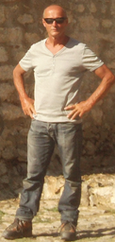
Tegen welke problemen zijn we aangelopen?
De “Fer” glitch
Gif problemen
Kleine bugs

Slide 4
Hoe hebben we die problemen aangepakt?
De “Fer” glitch.
goed over de code gekeken, en zo de fout gespot.
De gif problemen.
de gif opgegeven en overgestapt op frames.
Kleine bugs.
Goed over de code gekeken en zo de fouten gespot.

Slide 5






Welke specifieke eisen waren er opgesteld? & hoe hebben we ze aangepakt.
Minimaliseer & Maximaliseer optie weghalen.
Hazen in plaats van honden.
Hazen van rechts naar links laten lopen.
De winnende haas maakt een backflip.
Run knop zoals de knop op een toetsenbord.
Interface in het Nederlands

Slide 6
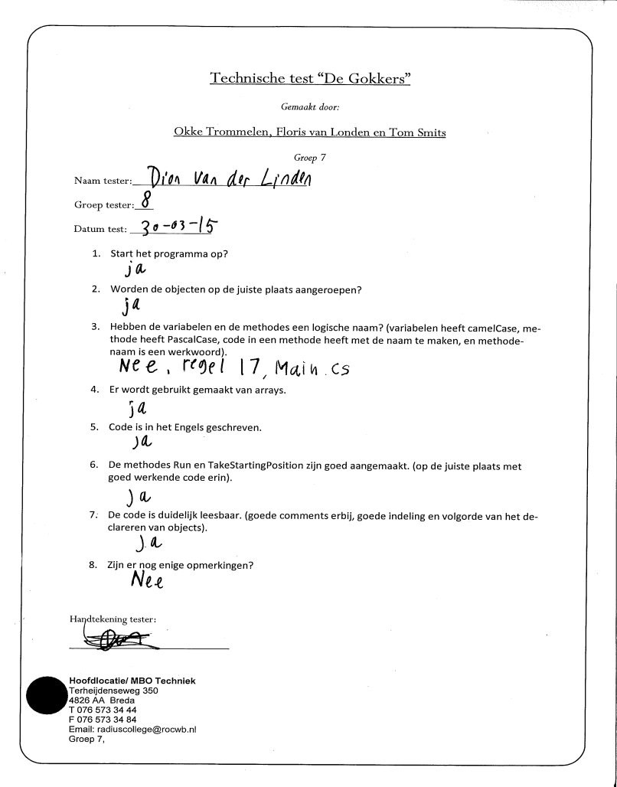
Hoe is de technische test verlopen?
Dion van der Linden heeft onze Technische test uitgevoerd.
Alle gestelde vragen zijn beantwoord.
Er was een aanmerking bij vraag 5.
Op Regel 17 in de Main.cs
Een variable was UpperCase.
Verder zijn er geen bugs gevonden in het programma.
Deze test uitgevoerd door: Dion van der Linden.

Slide 7
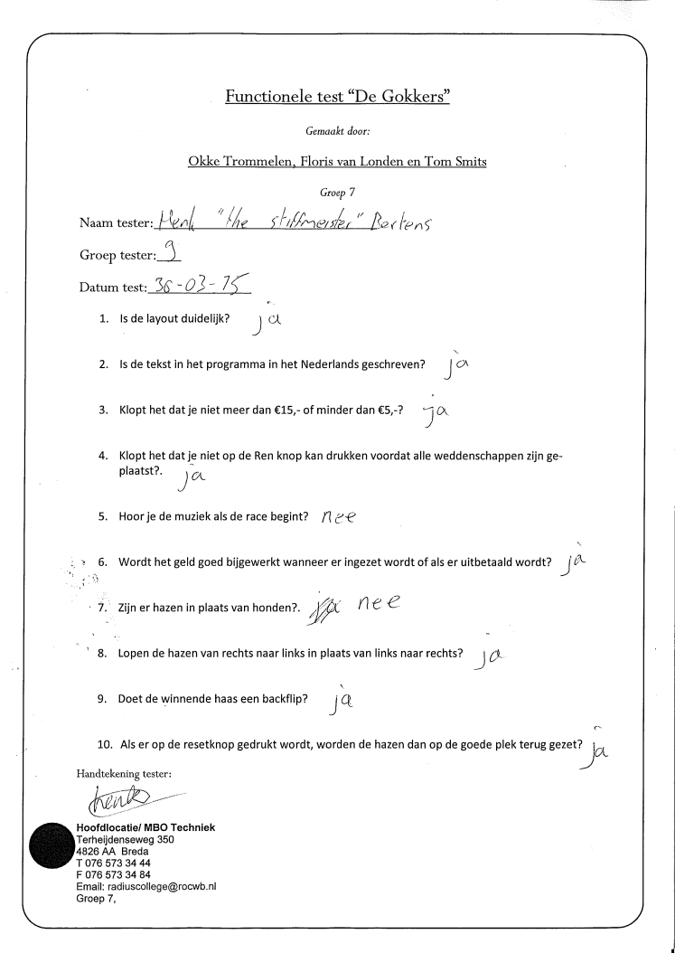
Hoe is de functionele test verlopen?
De functionele test is redelijk verlopen
Helaas heeft de persoon die het invulde het niet serieus ingevuld.

Slide 8
Hoe is de acceptatie test verlopen?
De is goed verlopen alleen door dat het programma niet goed functioneerde op de laptop van Michiel is het gefaald.
Verder vond Michiel dat de Lay-out er professioneel uitzag.
Fer vond dat we een professionele uitstraling tijdens het gesprek.

Slide 9

Hoe is de samenwerking gegaan?
Geen echte problemen.
Elkaar goed leren kennen.
Goed alles kunnen verdelen.

